Slide 1
提交答案型题目解题方法
清华大学 交叉信息研究院
赵金昊
2016.5

Slide 2
写在最前面…
如果没有接触过提交答案型题目，可能会觉得这节课很有趣
如果接触过提交答案型题目，可能会觉得这节课很无聊
为了避免后一种情况，我为这些同学准备了替代方案
（前提是要带电脑呀）
一道提交答案型试题——坦克大战
讲座结束时提交，根据得分可以获得纪念品~
试题获取：见某同性交友群；或者
提交地址：957685908@qq.com；或者直接U盘交也行
http://pan.baidu.com/s/1i4WXfI9

Slide 3
提交答案是什么？
题面
1.in
abc.cpp
1.out
1.ans
+0
2.in
2.out
2.ans
+0
…
…
…
10.in
abc.exe
10.out
10.ans
+0
Wrong Answer!
传统型
题面
1.in
1.exe
1.out
1.ans
+10
2.in
2.exe
2.out
2.ans
+10
…
…
…
10.in
瞎猜.exe
10.out
10.ans
+10
AC!
提交答案型

Slide 4
为什么要学习提交答案？
大多数OI比赛中都有提交答案
IOI、NOI、省选、WC、APIO、CTSC
NOIP是什么鬼

Slide 5
怎么做提交答案？
如果一页ppt就说完了，这个讲座也太没价值了吧……

Slide 6
快速上手——举个栗子
NOI2012 DAY2 三重镇

Slide 7
提交答案题目的做法
题目是第一位的，每道题都有其独特的解法
当然以下这些算法很通用啦

Slide 8
常用算法——1.手算
留意输入文件中特别小的数据，往往是可以手算的。
（而且手算比写代码快得多呀）

Slide 9
常用算法——2.搜索
暴力可以战胜一切！
对于有些数据，搜索就是正确的做法。
对于另外一些数据，搜索可以得到漂亮的部分分。
程序的运行时间可以是5个小时！

Slide 10
常用算法——3.非完美程序
有时数据是有规律的，与题目条件结合，题目就会
变成DP
变成DP
变成DP
变成贪心

Slide 11
常用算法——4.程序辅助构造
有时对应的数据是构造类的，但是很长，需要写程序来输出。
（有些题目全都是构造，简直可怕呀）

Slide 12
常用算法——5.骗分
大多数题目有输出就有1分
手敲10个合法输出就是10分呀

Slide 13
常用算法——6.启发式搜索
在状态空间中的搜索对每一个搜索的位置进行评估，得到最好的位置，再从这个位置进行搜索直到目标。这样可以省略大量无谓的搜索路径，提高了效率。
通俗地说就是奇技淫巧。
在传统类题目中基本只能用来骗分，但却是许多提交答案题目的正确解法。

Slide 14
常用算法——6.启发式搜索
常见的启发式搜索算法有：
爬山算法
模拟退火
蚁群算法
遗传算法

Slide 15
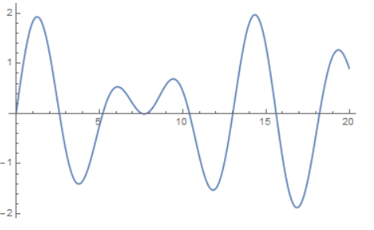
6.1 爬山算法
给定f(x)为一个未知的函数，求最大值？
选择一个状态作为基准，然后从基准态开始向相邻位置扩展
相邻位置若更优，则替换为新的基准态
往往会得到极大值
重复以上步骤，就可以得到最大值啦

Slide 16
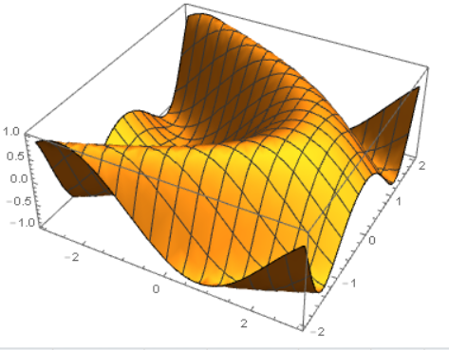
6.1 爬山算法
二维的情况呢？
选择一个状态作为基准，然后从基准态开始向相邻位置扩展
相邻位置若更优，则替换为新的基准态
往往会得到极大值
重复以上步骤，就可以得到最大值啦

Slide 17
6.1 爬山算法
N维的情况呢？
选择一个状态作为基准，然后从基准态开始向相邻位置扩展
相邻位置若更优，则替换为新的基准态
往往会得到极大值
重复以上步骤，就可以得到最大值啦

Slide 18
6.1 爬山算法
N维的情况呢？
随机向某个方向扩展
差不多收敛时即认为已达到极大值

Slide 19
6.1 爬山算法
总结
1.随机（或简单搜索后）选取一个状态
2.随机改变变量，替换为更优的状态，直到达到极值
3.重复12

Slide 20
6.2 模拟退火
爬山算法隐藏的风险在哪里？
初始状态基本确定了这次调整的结果
如果可以跳出局部最优呢？

Slide 21
6.2 模拟退火
退火是什么？
初始时，物体处于高能量和高温度
物体最终能量尽可能低
温度越高，粒子越活跃，更容易变化
温度越低，粒子越稳定，更容易保持原状
结束状态有可能也是极小值

Slide 22
6.2 模拟退火
思路：
用时间T来代表温度。
随着时间的推移，变化的概率越来越小。

Slide 23
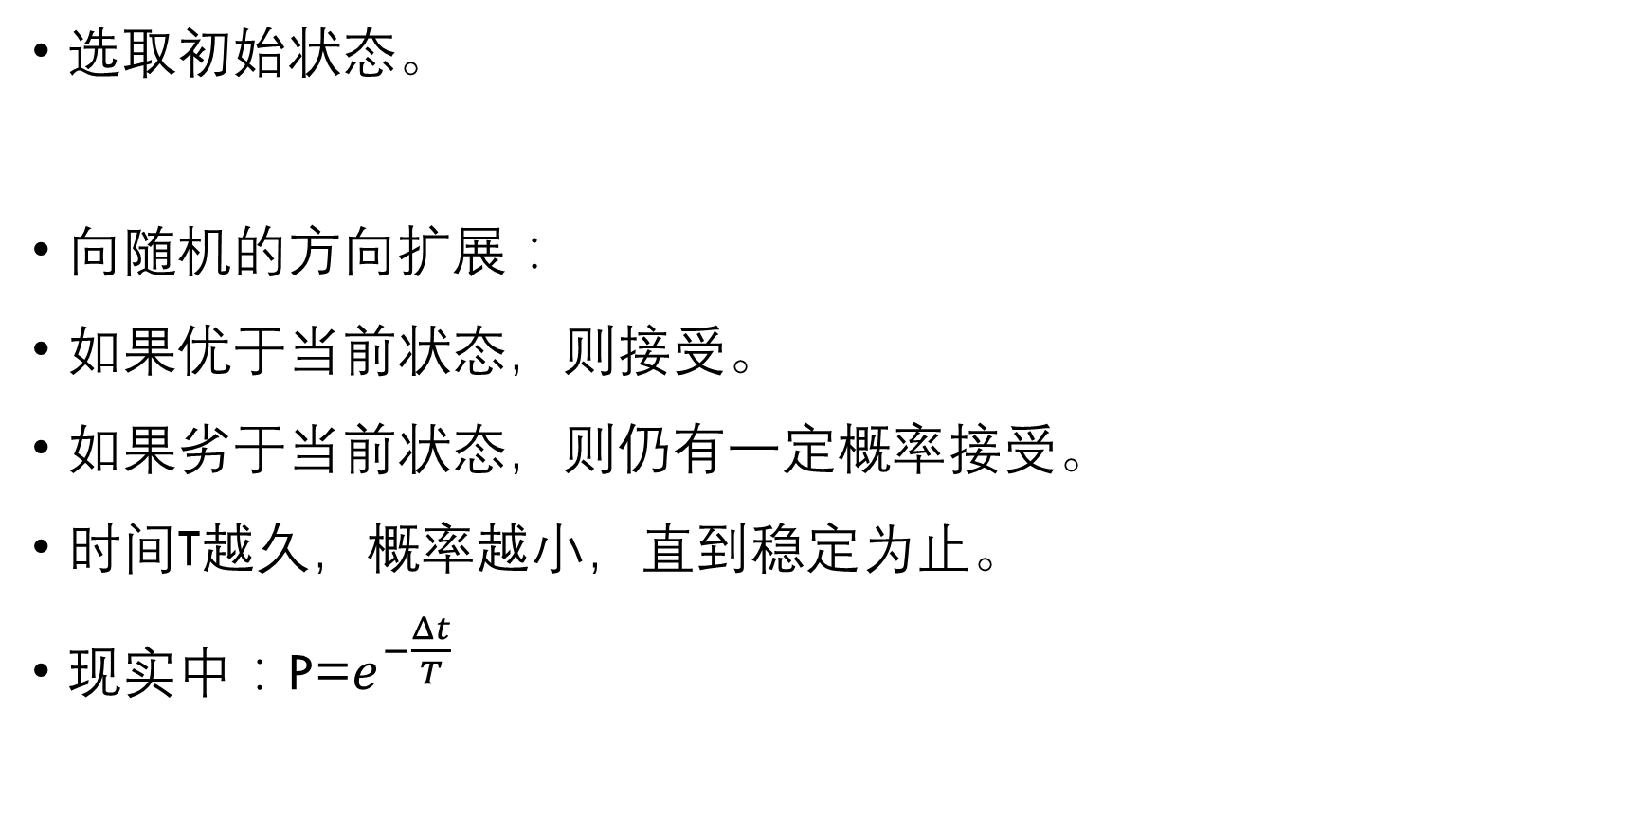
6.2 模拟退火
选取初始状态。
向随机的方向扩展：
如果优于当前状态，则接受。
如果劣于当前状态，则仍有一定概率接受。
时间T越久，概率越小，直到稳定为止。
现实中：p=$e^{−\frac{Δt}{T}}$

Slide 24
6.2 模拟退火
特殊情况：
概率不随时间变化，而是常数呢？
随机化贪心

Slide 25
6.2 模拟退火
总结：
1.随机（或简单搜索后）选取一个状态
2.随机改变变量，当更优时直接跳转，当更劣时有概率跳转。
3.2中的概率随时间变小。稳定时即认为达到极值。
4.重复123

Slide 26
6.3 蚁群算法
另一种跳出局部最优的方法：
即使更优也不一定接受？

Slide 27
6.3 蚁群算法
蚁群：
每只蚂蚁都会在路径上留下信息素
后面的蚂蚁会朝着信息素多的方向前进
但每一步都有一定概率犯错误，从而开辟新的道路
蚂蚁是往返前进，因此在较短的路上留下的信息素多，从而较短的路可以吸引更多蚂蚁
信息素会消失

Slide 28
6.3 蚁群算法
思路：
用这条路线的结果，来为每个节点增加信息素，结果越好，信息素越多。
每次更换状态时，有高概率到信息素最大的方向，也有低概率随机变换。

Slide 29
6.3 蚁群算法
选取初始状态。
向周围扩展，但是
以高概率选取信息素最大的节点。
以低概率随机选取。
没有信息素时，可以判断局部状态，也可以完全随机。
以一定规则添加和删除信息素

Slide 30
6.3 蚁群算法
反向思考：禁忌搜索
搜索过的路径再搜一次没有什么意义
以更低的概率进入走过的状态

Slide 31
6.3 蚁群算法
总结：
1.选取一种扩展方式。
2.以小概率犯错的方式，向信息素高(低)的方向扩展。
3.以一定方式向节点添加信息素
4.重复23

Slide 32
6.4 遗传算法
一种新的思路：
通过已有的解法，能否得到更优的？
将两种解法合并一下？

Slide 33
6.4 遗传算法
直接合并：
合并每一组变量，随机选择/取平均值
间接合并：
合并搜索的参数、中间状态

Slide 34
6.4 遗传算法
总结：
种群：由一定的个体组成
个体的产生：遗传/变异
遗传通过已有的个体合并得到
变异有低概率发生，产生新的个体
个体的消失：淘汰
通过评估函数，淘汰最差的个体

Slide 35
Q&A

Slide 36
提交答案题目特点
每个数据点通常都有部分分（骗分大法好哈哈哈哈哈）
不涉及复杂的算法
往往会提供checker，考场上可以知道自己的(you)得(gui)分(le)
数据也是题目的一部分，语文能力要求高
代码量大（也许就是10道不同的题）

Slide 37
经常被坑的地方…
把输入搞丢了
Linux不够熟练
不会用checker

Slide 38
一些小技巧
在程序中执行命令
Pas:
Uses dos;
Exec(‘checker.exe’,’input.txt output.txt’);
Exec(‘del *.out’,’’);
C++:
#include<cstdlib>
system(“checker.exe input.txt output.txt”);
system(“del *.out”);

Slide 39
一些小技巧
输入输出重定向
windows:
program.exe < input.txt > output.txt
linux:
./program.exe < input.txt > output.txt

Slide 40
回到刚才的题目…
一定要看数据！一组一组地来吧。

Slide 41
tritown1.in
3 3
0 0
.1.
.11
...
30
2 4 1 4 2 1 3 1 1 1 1 2 1 1 2 1 1 2 2 1 1 1 2 1 1 1 2 1 1 4
手算！

Slide 42
tritown2.in
1 3
40 60
…
80
9 9 9 9 9 9 9 9 9 9 6 9 8 5 9 2 4 1 8 3 9 3 8 7 8 6 8 9 4 1 1 7 6 1 5 8 7 6 9 6 3 1 3 1 7 5 9 2 8 4 3 7 3 4 7 3 4 8 3 2 6 6 2 7 4 8 3 4 8 5 5 3 6 7 1 2 5 6 5 9
动态规划
f[t][i][j][k][s][b]
进行到操作序列的第t个，且当前从左到右的方块分别为i,j,k，有s个STAR和b个BOMBER时，所获得的最高分数

Slide 43
tritown3.in
1 3
100 300
…
400
9 9 9 9 9 9 9 9 9 9 6 9 8 5 9 2 4 1 8 3 9 3 8 7 8 6 8 9 4 1 1 7 6 1 5 8 7 6 9 6 3 1 3 1 7 5 9 2 8 4 3 7 3 4 7 3 4 8 3 2 6 6 2 7 4 8 3 4 8 5 5 3 6 7 1 2 5 6 5 5 6 1 6 7 8 6 4 7 4 3 1 6 1 2 1 6 8 6 9 2 7 4 3 2 3 2 9 4 7 9 1 3 5 4 7 4 1 3 3 4 9 9 6 2 7 7 3 4 4 7 2 7 9 7 9 9 4 5 9 2 9 8 4 8 8 2 4 6 8 7 5 3 7 7 6 9 8 3 3 4 6 8 3 8 7 9 1 3 7 9 5 6 4 9 3 4 2 1 3 6 5 3 6 5 7 1 7 7 4 5 2 1 9 2 4 3 7 9 2 9 3 8 7 2 6 1 1 3 8 2 9 3 9 1 9 3 5 3 2 1 6 2 4 3 5 6 1 2 7 7 5 4 2 9 6 1 4 4 7 6 3 9 6 9 2 5 7 7 8 8 9 6 2 3 3 9 7 2 5 1 3 7 9 4 7 3 2 9 3 3 8 1 4 4 3 4 9 4 5 3 3 1 2 9 9 3 9 9 7 5 6 1 1 7 1 8 8 2 9 8 8 8 7 7 5 9 3 4 9 9 6 1 2 1 6 8 6 8 8 9 5 7 2 1 3 4 8 5 2 2 5 5 4 8 5 3 4 5 9 5 9 2 9 4 7 2 6 8 9 6 3 2 1 2 4 9 6 3 3 1 8 2 4 2 5 5 4 9 2 2 1 3 5 9 3 6 4 7 1 9 1 9 3 4 2 7 2 6 9 6 5 6 4 3 6 8 9 5 9 9

Slide 44
tritown4.in
1 100
0 0
....................................................................................................
360
1 1 1 1 1 1 1 1 1 1 1 1 1 1 1 1 1 1 1 1 1 1 1 1 1 1 1 1 1 1 1 1 1 1 1 1 1 1 1 1 1 1 1 1 1 1 1 1 1 1 1 1 1 1 1 1 1 1 1 1 1 1 1 1 1 1 1 1 1 1 1 1 1 1 1 1 1 1 1 1 1 1 1 1 1 1 1 1 1 1 1 1 1 1 1 1 1 1 1 1 1 1 1 1 1 1 1 1 1 1 1 1 1 1 1 1 1 1 1 1 1 1 1 1 1 1 1 1 1 1 1 1 1 1 1 1 1 1 1 1 1 1 1 1 1 1 1 1 1 1 1 1 1 1 1 1 1 1 1 1 1 1 1 1 1 1 1 1 1 1 1 1 1 1 1 1 1 1 1 1 1 1 1 1 1 1 1 1 1 1 1 1 1 1 1 1 1 1 1 1 1 1 1 1 1 1 1 1 1 1 1 1 1 1 1 1 1 1 1 1 1 1 1 1 1 1 1 1 1 1 1 1 1 1 1 1 1 1 1 1 1 1 1 1 1 1 1 1 1 1 1 1 1 1 1 1 1 1 1 1 1 1 1 1 1 1 1 1 1 1 1 1 1 1 1 1 1 1 1 1 1 1 1 1 1 1 1 1 1 1 1 1 1 1 1 1 1 1 1 1 1 1 1 1 1 1 1 1 1 1 1 1 1 1 1 1 1 1 1 1 1 1 1 1 1 1 1 1 1 1 1 1 1 1 1 1 1 1 1 1 1 1 1 1 1 1 1 1 1 1 1 1 1 1 1 1 1 1 1 1
构造
最多只能用9个1建造出3
两个3之间必须空两格
最后没有空位只能造2了

Slide 45
tritown5.in
20 20
0 0
....................
....................
…
....................
11000
1 1 1 1 1 1 1 1 1 1 1 1 1 1 1 1 1 1 1 1 1 1 1 1 1 1 1 1 1 1 1 1 1 1 1 1 1 1 1 1 1 1 1 1 1 1 1 1 1 1 1 1 1 1 1 1 1 1 1 1 1 1 1 1 1 1 1 1 1 1 1 1 1 1 1 1 1 1 1 1 1 1 1 1 1 1 1 1 1 1 1 1 1 1 1 1 1 1 1 1 1 1 1 1 1 1 1 1 1 1 1 1 1 1 1 1 1 1 1 1 1 1 1 1 1 1 1 1 1 1 1 1 1 1 1 1 1 1 1 1 1 1 1 1 1 1 1 1 1 1
构造
同样，最多只能构造出5
简单的想法是用5*5的方格造出5
但空两格不能得到满分，存在只空一格的构造

Slide 46
tritown6.in
1 20
2383 0
....................
0
构造
递归地造STAR
目测是最水的一组数据

Slide 47
tritown7.in
6 6
0 0
......
......
......
......
......
......
1231
1 1 1 1 1 1 1 1 1 1 1 1 1 1 1 2 2 1 1 1 1 1 1 1 1 1 2 2 2 1 1 1 2 3 1 1 1 1 1 1 1 1 1 1 1 1 1 1 1 2 1 1 1 1 1 1 2 1 1 1 1 1 1 1 1 1 3 3 3 1 1 1 2 1 1 1 3 4 1 1 1 1 1 1 1 1 1 3 1 1 1 1 1 1 2 1 1 1 2 1 1 1 1 1 1 2 2 3 4 6 2 1 1 1 1 1 1 2 1 1 1 2 1 1 1 2 2 1 1 1 1 1 1 1 1 1 3 3 1 1 1 1 1 1 1 1 1 1 1 1 2 2 2 1 1 1 2 1 1 1 1 1 1 1 1 1 2 2 2 2 1 1 1 1 1 1 4 1 1 1 2 1 1 1 1 1 1 2 2 3 1 1 1 1 1 1 2 3 1 1 1 2 1 1 1 1 1 1 1 1 1 1 1 1 1 1 1 2 2 1 1 1 1 1 1 2 4 1 1 1 1 1 1 1 1 1 1 1 1 1 1 1 2 1 1 1 2 1 1 1 4 4 2 1 1 1 1 1 1 3 1 1 1 1 1 1 2 3 1 1 1 2 1 1 1 3 4 1 1 1 1 1 1 1 1 1 1 1 1 2 2 2 1 1 1 1 1 1 2 1 1 1 1 1 1 2 2 2 1 1 1 1 1 1 2 1 1 1 2 1 1 1 1 1
乱搞
就当是真的在玩就行了
可能的优化：
相近的数尽可能放在一起
连续的数直接当成高级来处理（9个1当成3）

Slide 48
8和7一样，范围大了点
9多了初始状态
10多了一些STAR和BOMB
都是乱搞，不说了……

Slide 49
还有什么题目吗
WC2015 未来程序
给定一段代码(pas/c/c++)和它的输入，计算出它的输出。

Slide 50
program1.cpp
#include <stdio.h>
#include <stdlib.h>
void _() {
unsigned long long a, b, c, d, i;
scanf("%llu %llu %llu", &a, &b, &c);
i = 0;
d = 0;
while (i < b) {
d = d + a;
d = d % c;
i = i + 1;
}
printf("%llu\n", d);
}
快速乘法？

Slide 51
program4.cpp
#include <stdio.h>
unsigned long long s0, s1, s2, s3, s4, i, n;
int main() {
scanf("%llu", &n);
i = 0;
while (i <= n) {
s0 = s0 + 1;
s1 = s1 + i;
s2 = s2 + i * i;
s3 = s3 + i * i * i;
s4 = s4 + i * i * i * i;
i = i + 1;
}
printf("%llu\n", s0);
printf("%llu\n", s0);
printf("%llu\n", s1);
printf("%llu\n", s1);
printf("%llu\n", s2);
printf("%llu\n", s2);
printf("%llu\n", s3);
printf("%llu\n", s3);
printf("%llu\n", s4);
printf("%llu\n", s4);
return 0;
}
n次方和公式

Slide 52
program7.cpp
#include <stdio.h>
#include <string.h>
#include <iostream>
using namespace std;
char s[20][20];
bool check() {
for (int i = 0; i <= 15; i++) {
bool v[16];
memset(v, false, sizeof(v));
for (int j = 0; j <= 15; j++) {
v[s[i][j] - 'A'] = true;
}
for (int j = 0; j <= 15; j++) {
if (!v[j]) {
什么鬼…

Slide 53
还有什么题目吗
WC2014 非确定机
反转运行一个程序，根据输出，找到对应的输入
APIO2013 出题人
对于给定的几个最短路算法的程序，造出数据卡掉某一个而另外一个可以过
NOI 2014 消除游戏
A game for nannan

Slide 54
简单的总结
同时关注题面和输入数据
对不同的数据进行不同的处理
熟悉基本的操作

Slide 55
Q&A

Slide 56
完结撒花~
清华大学 交叉信息研究院
赵金昊
完成于 2016.5.6 02:00

